Slide 1

北风网项目培训
html5、css3在移动互联网中的开发
——Box布局模型
讲师：BR

Slide 2
上节回顾
边框
背景
文字
颜色

Slide 3
本节内容
常见导航条的2种布局方式展示
Box Layout 介绍
Box Layout 样式
Box 布局典型的博客首页

Slide 4
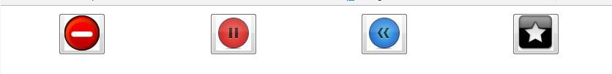
常见导航条的2种布局方式展示

Slide 5
Box Layout介绍
1个设有”display:box” 就是1个box容器。Box容器可以弹性为其子元素分配空间、控制子元素的排列方向和顺序等。
优点：
不需要进行复杂的比例计算。
不需要担心子元素内容溢出。
代码简单、通用性强。

Slide 6
Box Layout样式
设置box容器
display:box
控制元素排列方向
box-orient: horizontal | vertical | inherit
box-direction : normal | reverse
空间大小分配
box-flex: <number>
子元素的对齐方式
box-align: start|end|center|baseline|stretch

Slide 7
Box Layout样式
空白填充控制
box-pack: start|end|center|justify

Slide 8
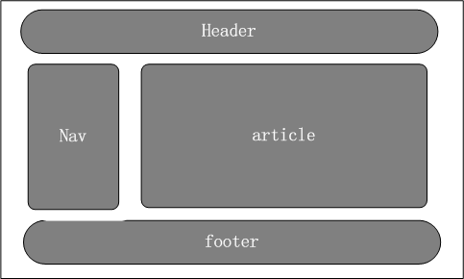
Box 布局典型的博客首页

Slide 9
本课程版权归北风网所有
欢迎访问我们的官方网站
www.ibeifeng.com

